Slide 1

第九章 直流电源

Slide 2
第九章 直流电源
§9.1 直流电源的组成
§9.2 单相整流电路
§9.3 滤波电路
§9.4 稳压管稳压电路
§9.5 串联型稳压电路
§9.6 开关型稳压电路

Slide 3
§9.1 直流电源的组成
直流电源的组成及各部分的作用

Slide 4
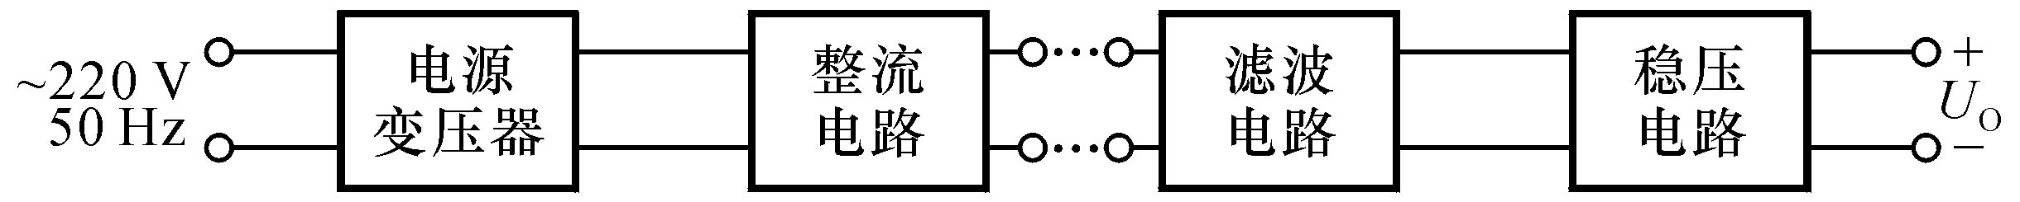
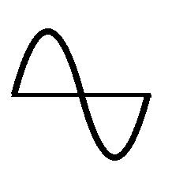
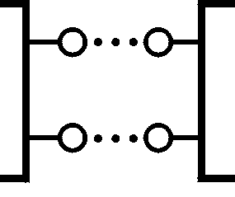
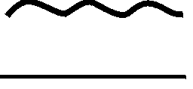
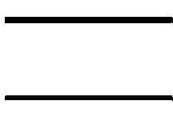
直流电源的组成及各部分的作用
直流电源是能量转换电路，将220V（或380V）50Hz的交流电转换为直流电。
改变电压值通常为降压
交流变脉动的直流
1) 负载变化输出电压基本不变；
2) 电网电压变化输出电压基本不变。
减小脉动
半波整流
全波整流
在分析电源电路时要特别考虑的两个问题：允许电网电压波动±10％，且负载有一定的变化范围。

Slide 5
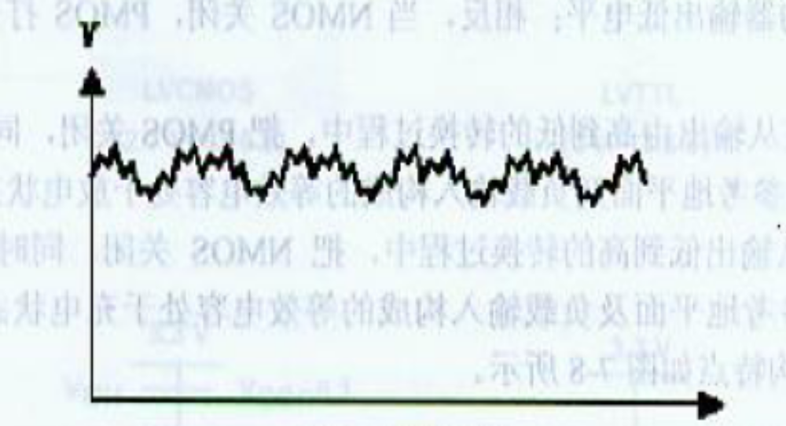

Slide 6
§9.2 单相整流电路
一、对整流电路要研究的问题
二、单相半波整流电路
三、单相桥式整流电路

Slide 7
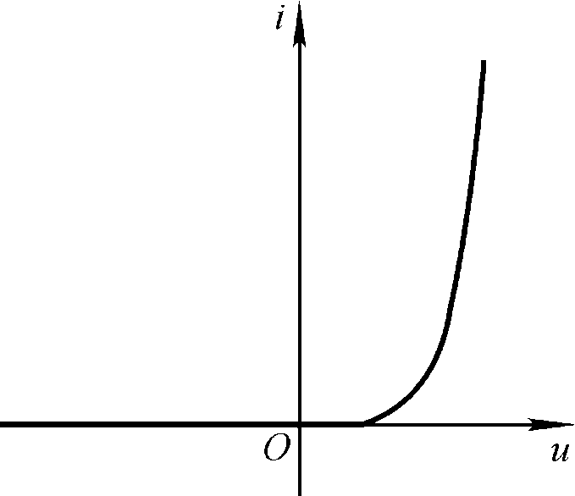
一、对整流电路要研究的问题
1.电路的工作原理：即二极管工作状态、电路波形的分析
2.输出电压和输出电流平均值：即输出脉动直流电压和电流平均值的求解方法
3.整流二极管的选择：即二极管承受的最大整流平均电流和最高反向工作电压的分析
为分析问题简单起见，设二极管为理想二极管，变压器内阻为0。
整流二极管的伏安特性：
理想化特性
理想二极管的正向导通电压为0，即正向电阻为0；反向电流为0，即反向电阻为无穷大。
实际特性

Slide 8
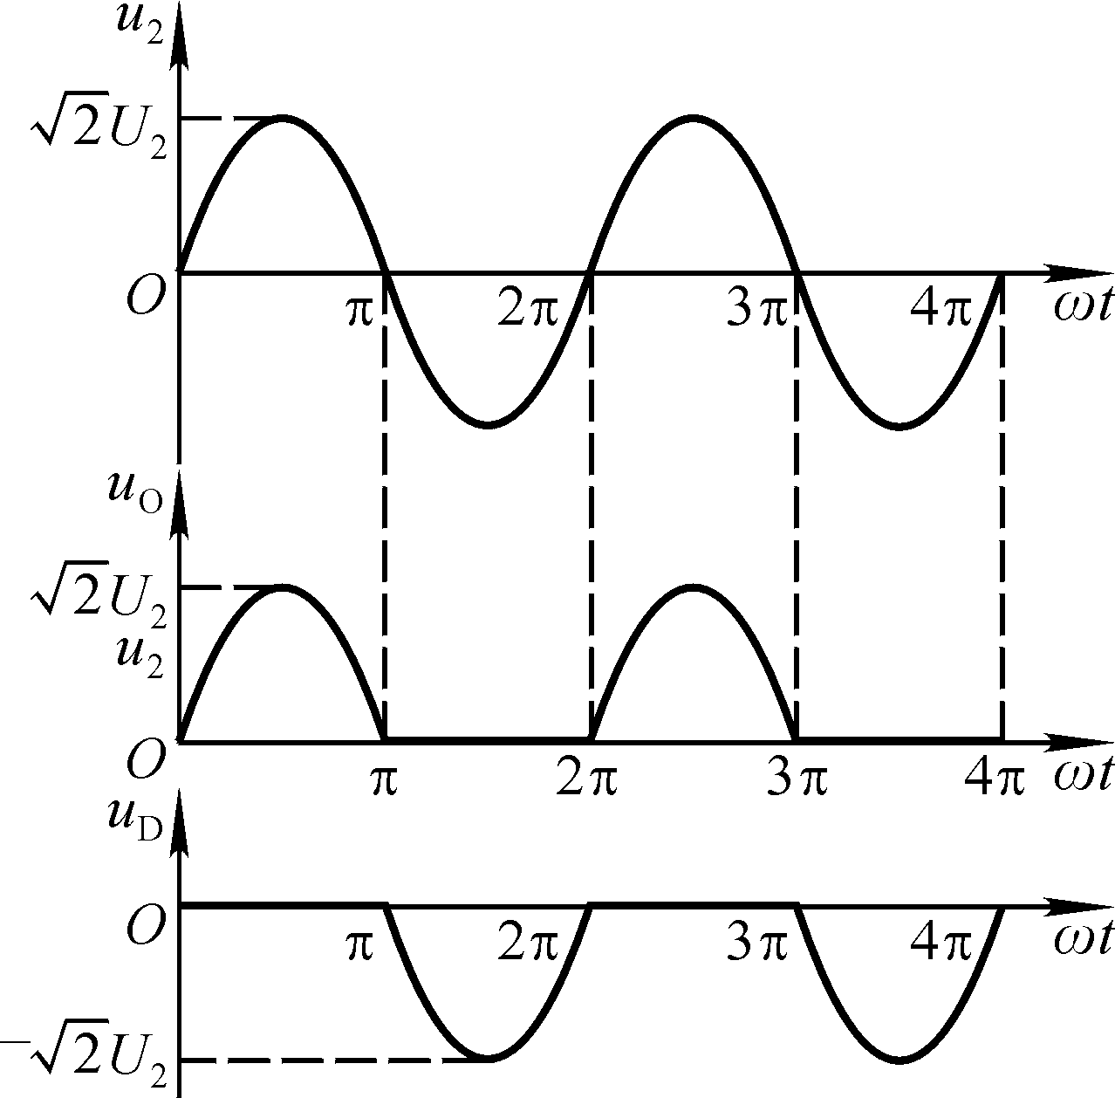


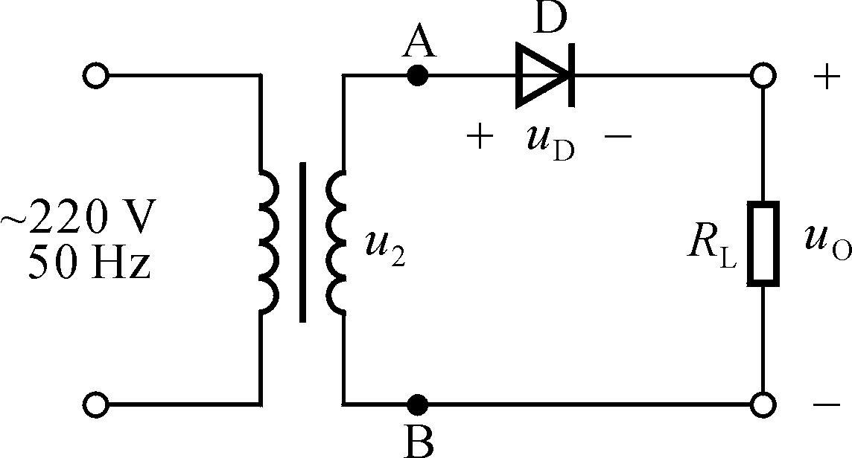
二、单相半波整流电路
1. 工作原理
u₂的正半周，D导通， A→D→R_{L}→B，u_{O}= u₂ 。
u₂的负半周，D截止，承受反向电压，为u_{2；} u_{O}=0。

Slide 9
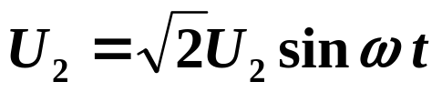
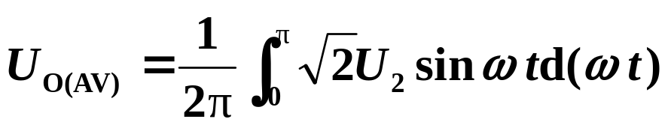
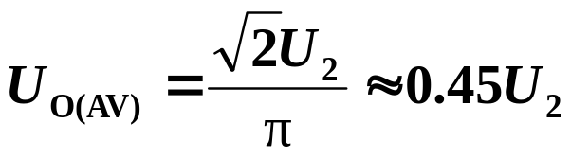
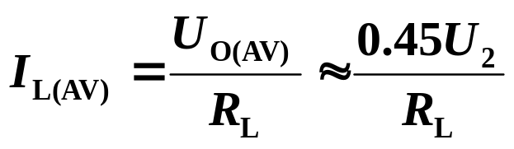

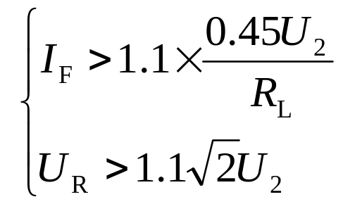
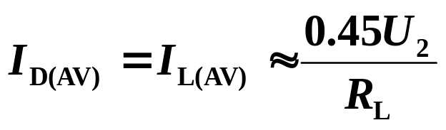
2. U_{O（AV）}和 I_{L（AV）}的估算
假设变压器副边电压为
考虑到电网电压波动范围为±10％，二极管的极限参数应满足：
（3）二极管的选择

Slide 10
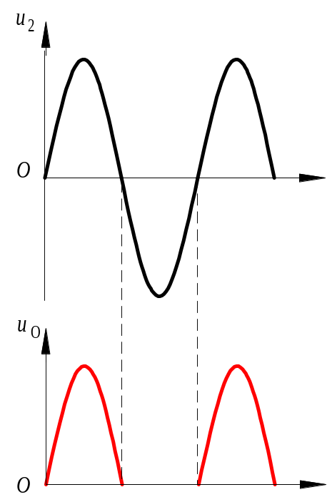
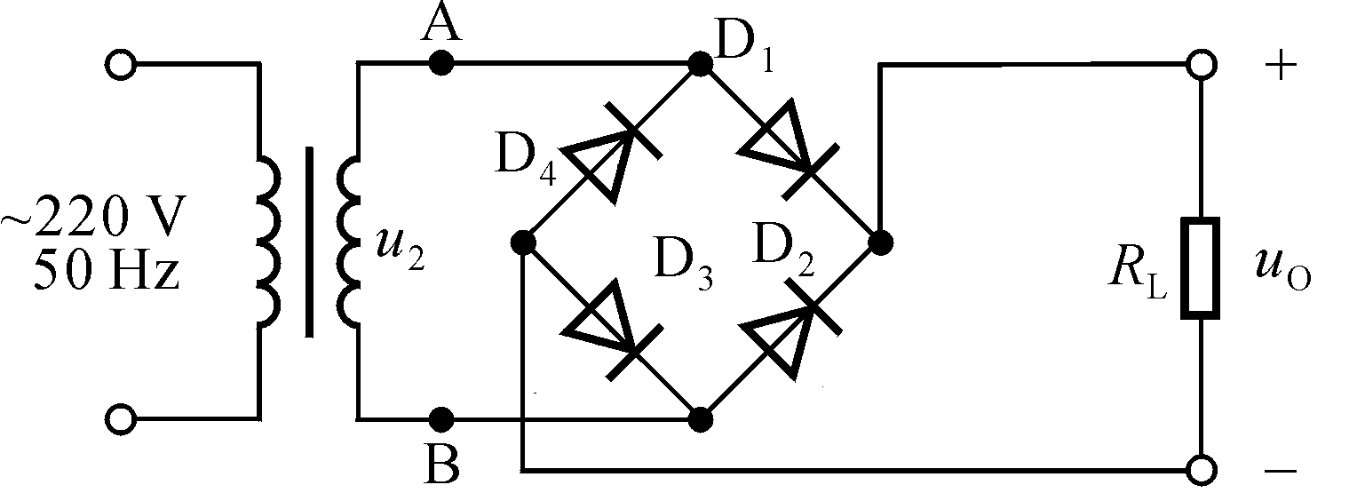
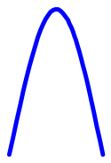
三、单相桥式整流电路
1. 工作原理
若接反了呢？
四只管子如何接？
u₂的正半周
A→D₁→R_{L}→D₃→B，u_{O}= u₂
u₂的负半周
B →D₂→R_{L}→D₄→ A，u_{O}= -u₂
集成的桥式整流电路称为整流堆。

Slide 11
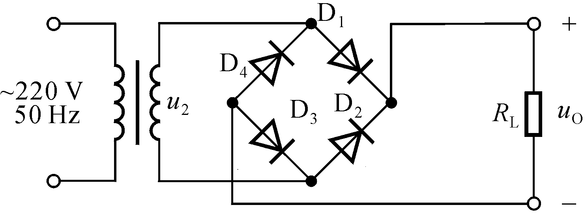
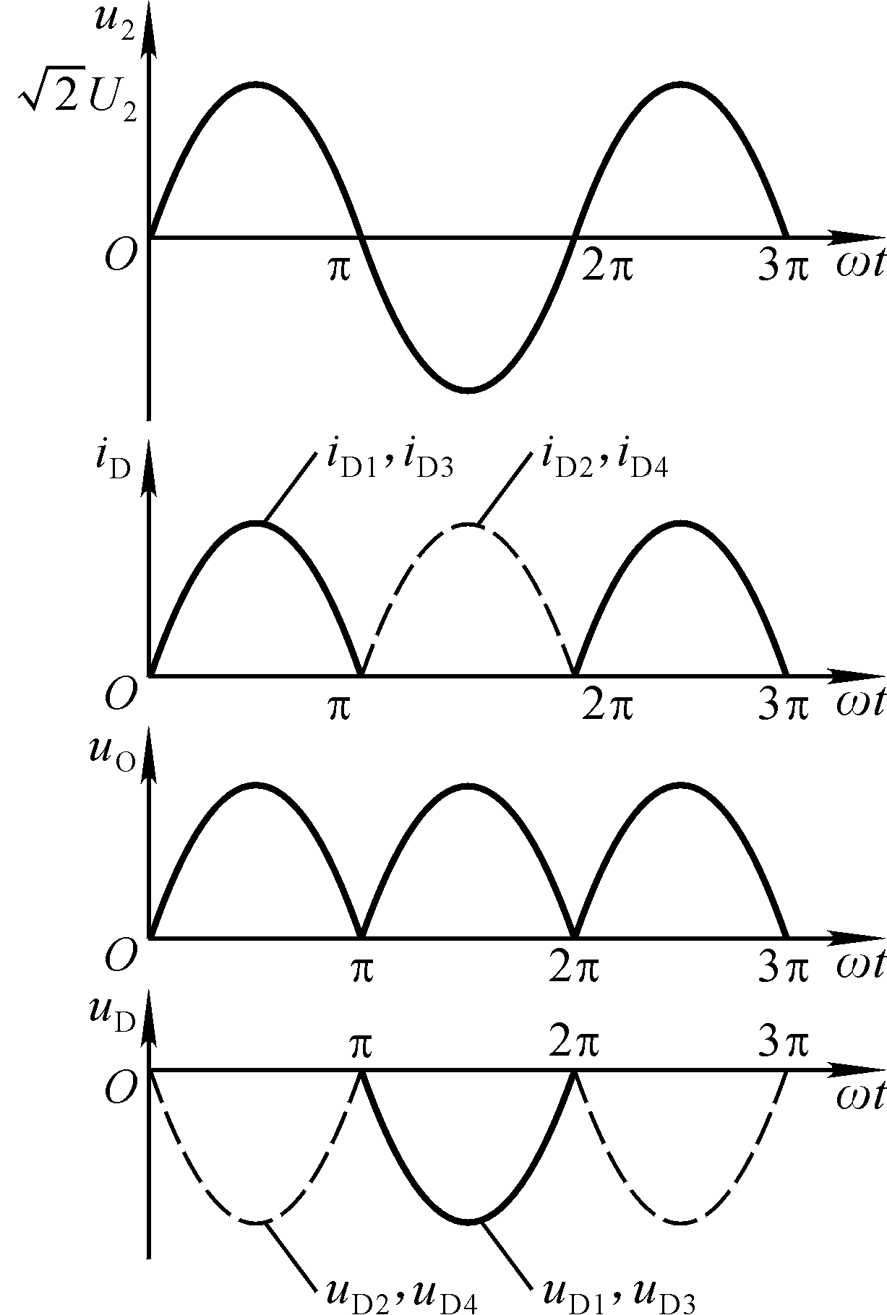
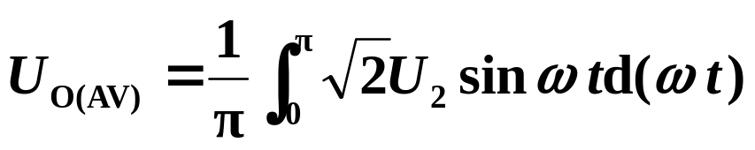
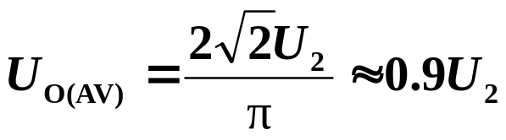
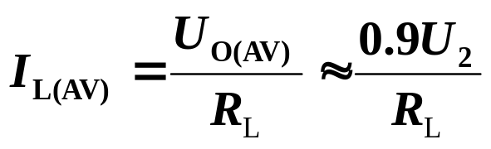
2. 输出电压和电流平均值的估算

Slide 12
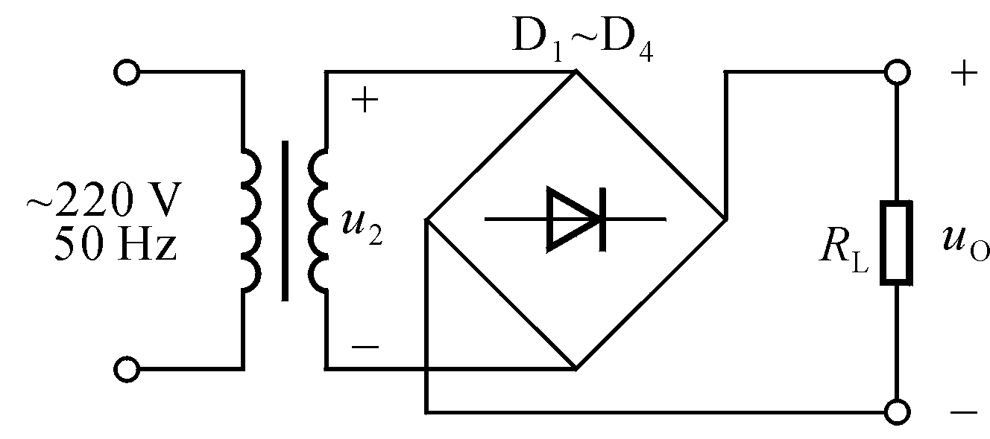
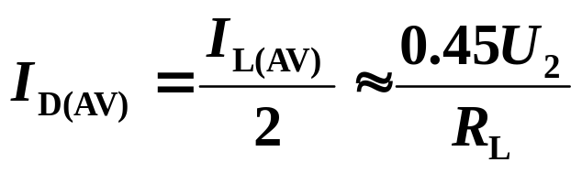
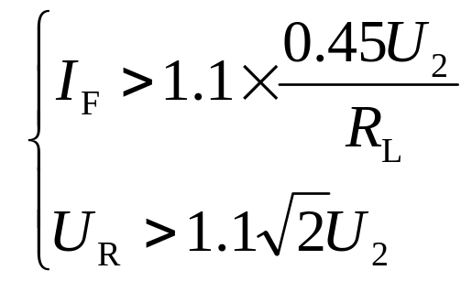
3. 二极管的选择
考虑到电网电压波动范围为±10％，二极管的极限参数应满足：
与半波整流电路对二极管的要求相同

Slide 13
§9.3 滤波电路
一、电容滤波电路
二、电感滤波电路
三、倍压整流电路

Slide 14
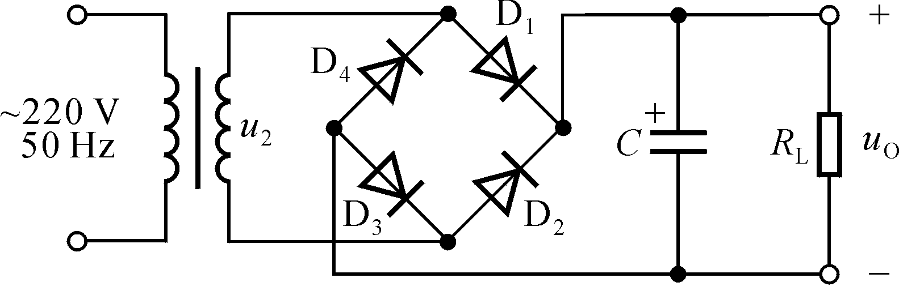
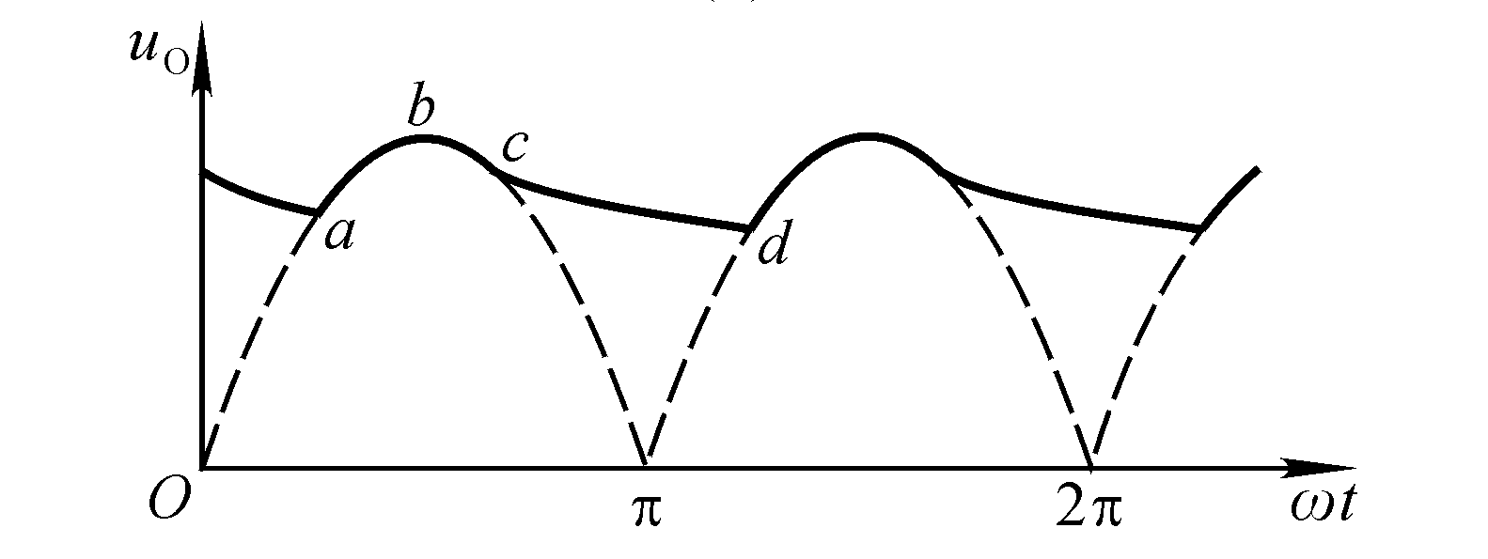
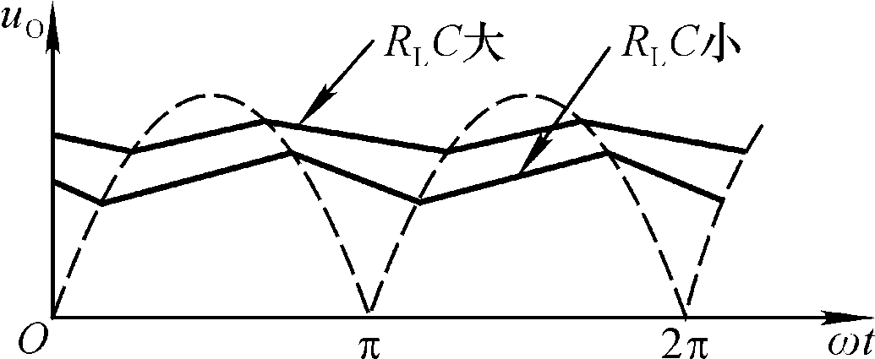
一、电容滤波电路
放电速度与正弦
波下降速度相似
充电
按指数规律下降
考虑整流电路的内阻
1. 工作原理
C 越大， R_{L}越大，τ越大，放电越慢，曲线越平滑，脉动越小。
滤波后，输出电压平均值增大，脉动变小。

Slide 15
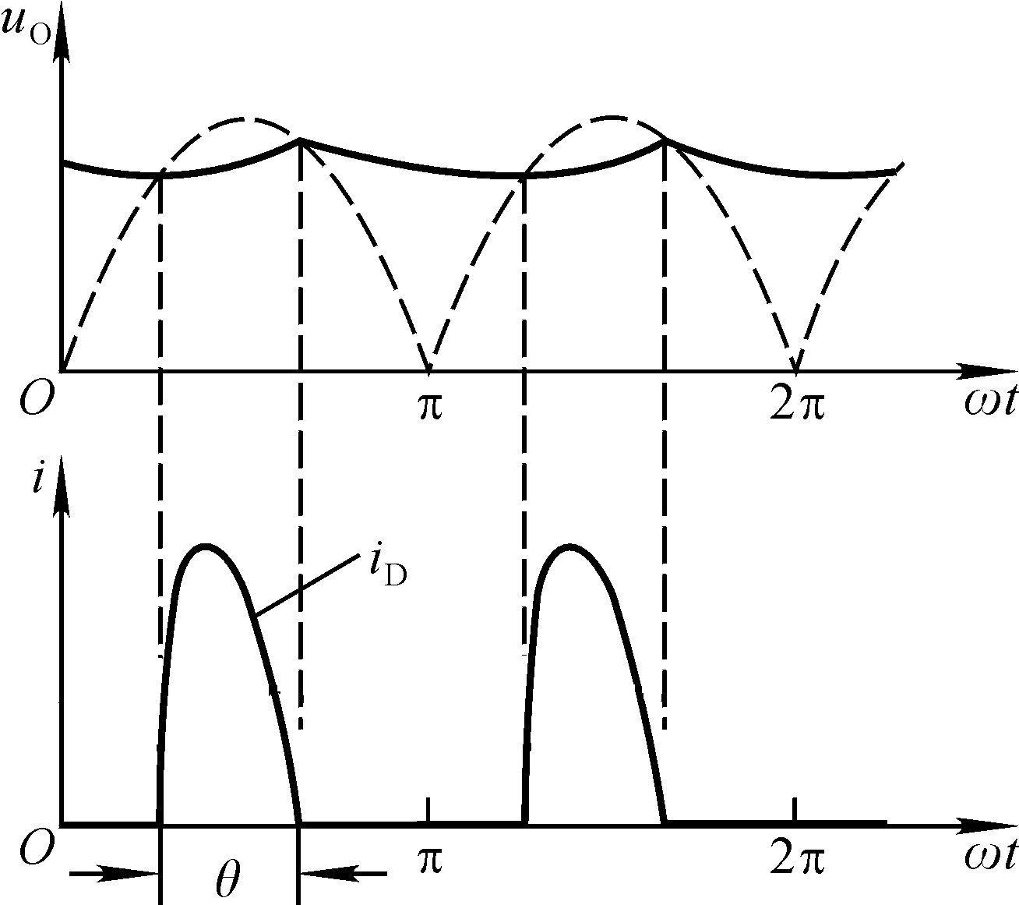
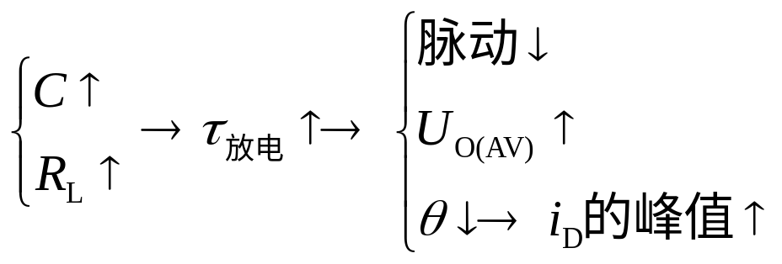
2. 二极管的导通角
无滤波电容时θ＝π。
有滤波电容时θ < π，且二极管平均电流增大，故其峰值很大！
导通角
θ小到一定程度，难于选择二极管！

Slide 16
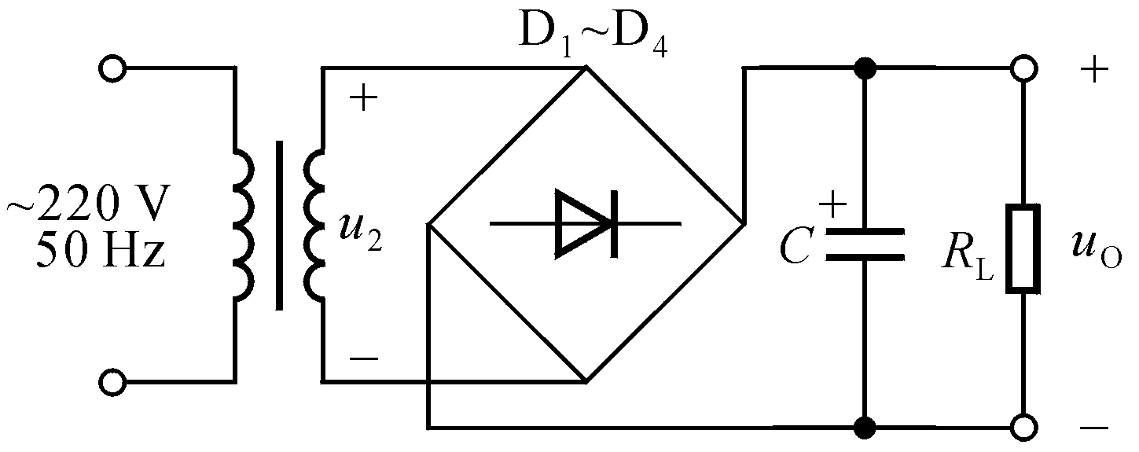
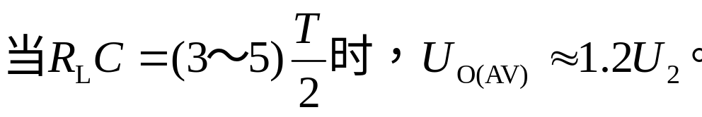
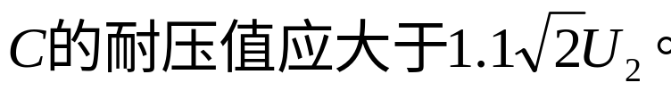
3. 电容的选择及U_{O（AV）}的估算
整流桥的简化画法
4. 优缺点
简单易行，U_{O（AV）}高，C 足够大时交流分量较小；不适于大电流负载。

Slide 17
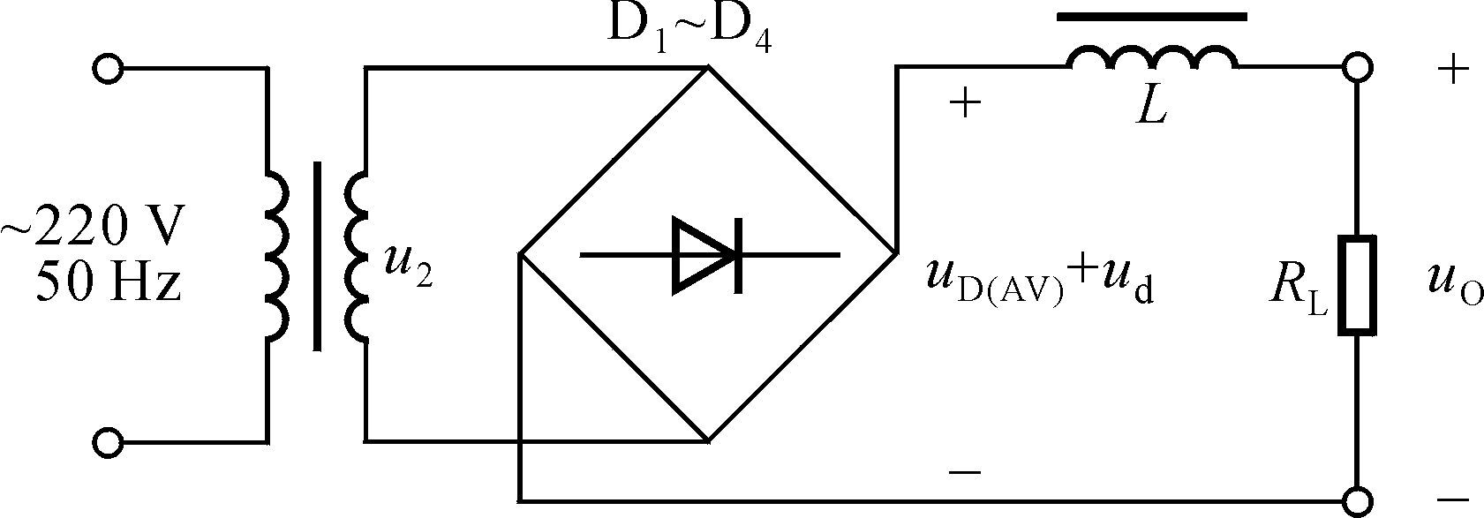
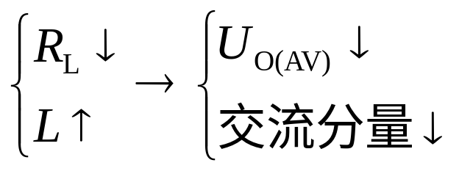
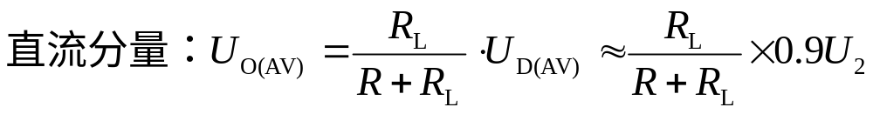
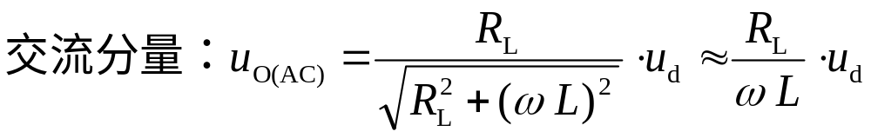
二、电感滤波电路
适于大电流负载！
当回路电流减小时，感生电动势的方向阻止电流的减小，从而增大二极管的导通角。
电感对直流分量的电抗为线圈电阻R，对交流分量的感抗为ωL。

Slide 18
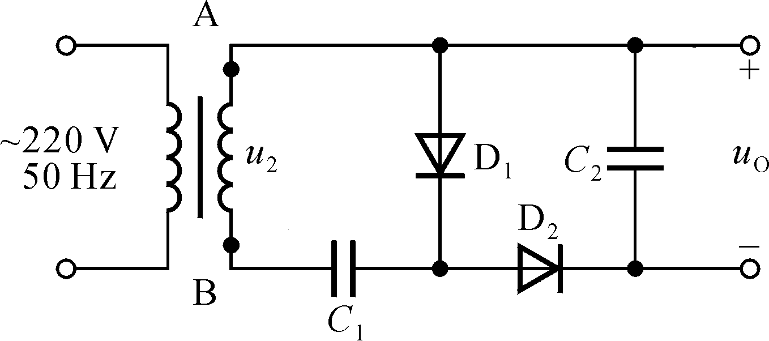



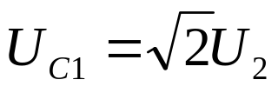
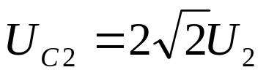
三、倍压整流电路
P
分析时的两个要点：设①负载开路，②电路进入稳态。
u₂正半周C₁充电：A→D₁→C₁→B，最终
u₂负半周，u₂加C₁上电压对C₂充电：P→D₂→C₂→A，最终

Slide 19
讨论
已知变压器副边电压有效值为10V，电容足够大，判断下列情况下输出电压平均值U_{O（AV）}≈？
1. 正常工作；
2. C开路；
3. R_{L}开路；
4. D₁和C同时开路；
5. D₁开路。

Slide 20
§9.4 稳压管稳压电路
一、稳压电路的性能指标
二、稳压管稳压电路

Slide 21
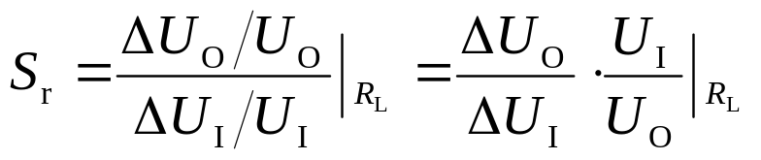
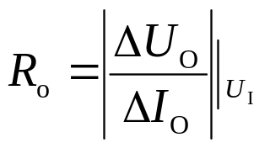
一、稳压电路的性能指标
1. 输出电压
2. 输出电流
3. 稳压系数 表明电网电压波动时电路的稳压性能。
在负载电流不变时，输出电压相对变化量与输入电压变化量之比。
4. 输出电阻 表明负载电流变化时电路的稳压性能。
在电网电压不变时，负载变化引起的输出电压的变化量与输出电流的变化量之比。
5. 纹波电压 测试出输出电压的交流分量。

Slide 22
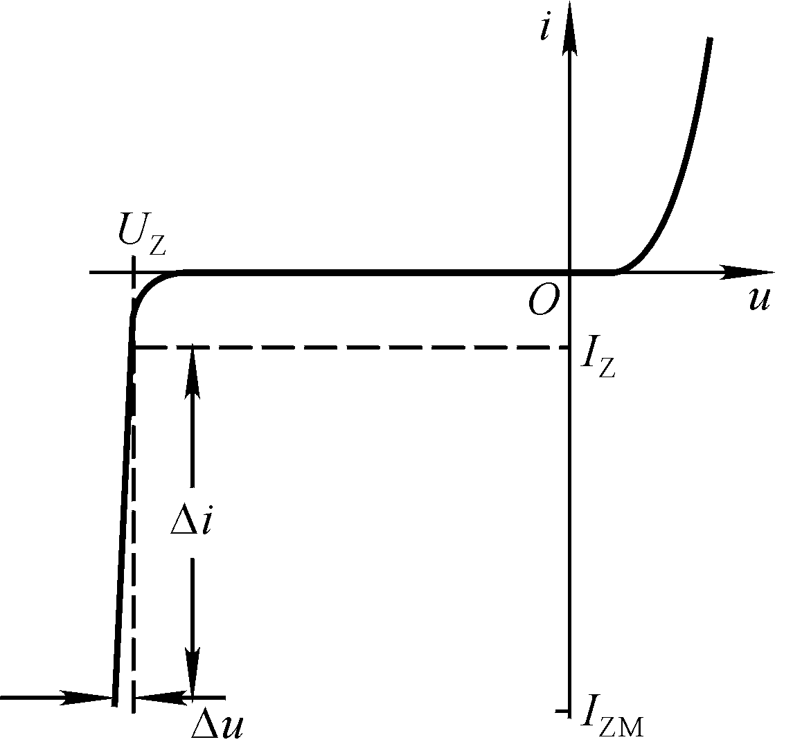
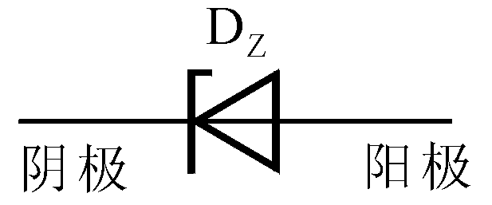
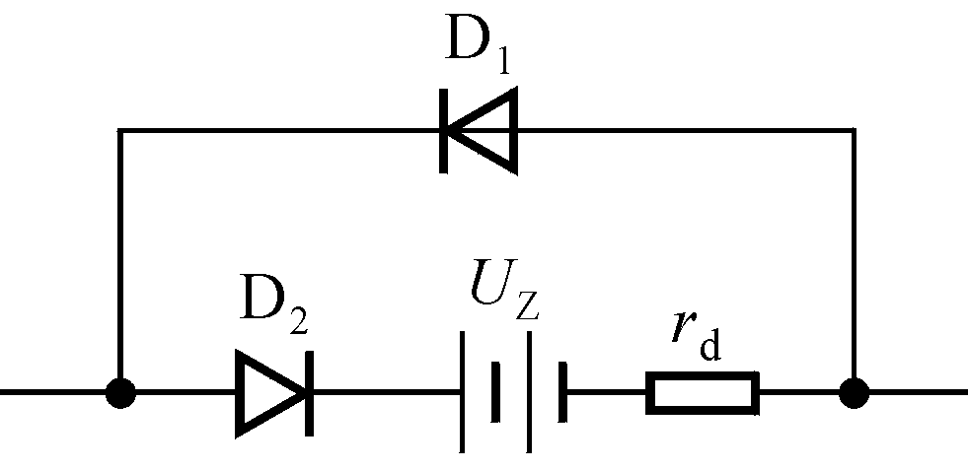
二、稳压管稳压电路
1. 稳压管的伏安特性和主要参数
伏安特性
符号
等效电路
稳定电压 U_{Z}：稳压管的击穿电压
稳定电流 I_{Z}：使稳压管工作在稳压状态的最小电流
最大耗散功率 P_{ZM}：允许的最大功率， P_{ZM}= I_{ZM} U_{Z}
动态电阻 r_{z}：工作在稳压状态时，r_{z}＝ΔU / ΔI

Slide 23
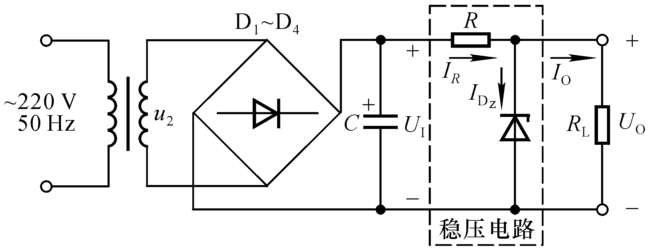
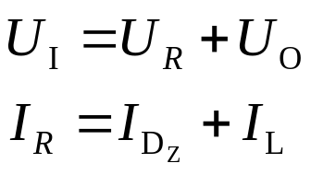
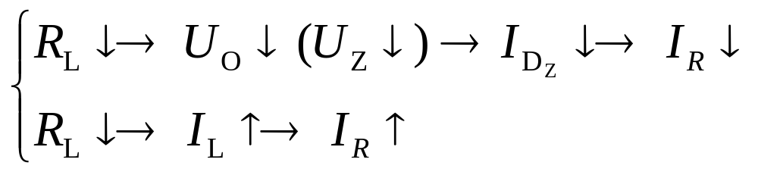
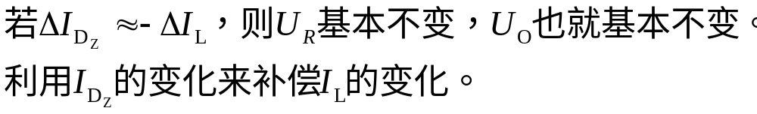
2. 稳压管稳压电路的工作原理

Slide 24





3. 稳压管稳压电路的主要指标
（1）输出电压 U_{O}＝U_{Z}
（2）输出电流 I_{Lmax}－ I_{Lmin}≤ I_{ZM}－ I_{Z}
（3）稳压系数
（4）输出电阻
4. 特点
简单易行，稳压性能好。适用于输出电压固定、输出电流变化范围较小的场合。

Slide 25






5. 稳压管稳压电路的设计
为减小S_{r},取值矛盾!
（1）U_{I}的选择 U_{I}＝（2～3）U_{Z}
（2）稳压管的选择 U_{Z}＝U_{O} I_{ZM}－I_{Z} > I_{Lmax}－ I_{Lmin}
（3）限流电阻的选择 保证稳压管既稳压又不损坏。
电网电压最低且负载电流最大时，稳压管的电流最小。
电网电压最高且负载电流最小时，稳压管的电流最大。

Slide 26

讨论：稳压管稳压电路的设计
已知输出电压为6V，负载电流为0～30mA。试求图示电路的参数。
依次选择稳压管、 U_{I}、 R、 C、U₂、二极管
1. 输出电压、负载电流→稳压管
2. 输出电压→U_{I}
3. 输出电压、负载电流、稳压管电流、 U_{I} →R
4. U_{I} 、 R →滤波电路的等效负载电阻→C
5. U_{I} → U₂
6. U₂、 R中电流→整流二极管

Slide 27
§9.5 串联型稳压电路
一、基本调整管稳压电路
二、具有放大环节的串联型稳压电路
三、集成稳压器（三端稳压器）

Slide 28






一、基本调整管稳压电路
为了使稳压管稳压电路输出大电流，需要加晶体管放大。
稳压原理：电路引入电压负反馈，稳定输出电压。
不管什么原因引起U_{O}变化，都将通过U_{CE}的调节使U_{O}稳定，故称晶体管为调整管。
若要提高电路的稳压性能，则应加深电路的负反馈，即提高放大电路的放大倍数。

Slide 29





二、具有放大环节的串联型稳压电路
同相比例
运算电路
1. 稳压原理：若由于某种原因使U_{O}增大
则 U_{O}↑→ U_{N}↑→ U_{B}↓→ U_{O}↓
2. 输出电压的调节范围

Slide 30
3. 串联型稳压电路的基本组成及其作用
比较放大
取样电阻
调整管：是电路的核心，U_{CE}随U_{I}和负载产生变化以稳定U_{O}。
调整管
基准电压：是U_{O}的参考电压。
基准电压
取样电阻： 对U_{O} 的取样，与基准电压共同决定U_{O} 。
比较放大：将U_{O} 的取样电压与基准电压比较后放大，决定电路的稳压性能。

Slide 31
4. 串联型稳压电源中调整管的选择
根据极限参数I_{CM}、 U_{(BR)CEO}、P_{CM} 选择调整管！
应考虑电网电压的波动和负载电流的变化！
I_{Emax}＝I_{R1}＋I_{Lmax}≈ I_{Lmax}< I_{CM}
U_{CEmax}＝U_{Imax}－ U_{Omin} < U_{(BR)CEO}
P_{Tmax}＝ I_{Emax} U_{CEmax} < P_{CM}

Slide 32
讨论一：对于基本串联型稳压电源的讨论
1. 若U_{O}为10V～20V，R₁＝R₃＝1kΩ，则R₂和U_{Z}各为多少？
2. 若电网电压波动±10％， U_{O}为10V～20V，U_{CES}＝3V，U_{I}至少选取多少伏？
3. 若电网电压波动±10％， U_{I}为28V ， U_{O}为10V～20V ；晶体管的电流放大系数为50，P_{CM}＝5W，I_{CM}＝1A；集成运放最大输出电流为10mA，则最大负载电流约为多少？
0.9U₂>U_{Omax}+U_{CES}
应取几个极限值求出的负载电流最大值中最小的那个作为电源的性能指标——最大负载电流

Slide 33

讨论二：关于实用串联型稳压电源的讨论
输出电流取样电阻
限流型过流保护电路
1. 标出集成运放的同相输入端和反相输入端；
2. 电路由哪些部分组成？
3. U_{I}＝21V，R₁＝ R₂＝ R₃＝300Ω，U_{Z}＝6V， U_{CES}＝3V， U_{O}＝？
4. 如何选取R’和R？

Slide 34
讨论三：关于实用串联型稳压电源的讨论
其电流应大于调整管的穿透电流
电路可能产生了自激振荡
5. 取样电阻的取值应大些还是小些，为什么？它们有上限值吗？
6. 若电路输出纹波电压很大，则其原因最大的可能性是什么？
7. 根据图中过流保护电路的原理组成一种限流型过流保护电路。

Slide 35

三、集成稳压器（三端稳压器）
1. W7800、W7900系列
（1）简介
输出电压：5V、6V、9V、12V、15V、18V、24V
输出电流：1.5A（W7800）、0.5A （W78M00）、0.1A（W78L00）

Slide 36


Slide 37
1端: 输入端
2端: 公共端
3端: 输出端
1端: 公共端
2端: 输入端
3端: 输出端
3
3
2
2
1
1
W7800系列稳压器外形
W7900系列稳压器外形

Slide 38

（2）基本应用
将输入端接整流滤波电路的输出，将输出端接负载电阻，构成串类型稳压电路。
使C_{o}不通过稳压器放电
消除高频噪声
抵销长线电感效应，消除自激振荡

Slide 39
(3) 输出正负电压的电路
+
_
1
3
+
_
W78XX
U_{O}
2
C_{I}
C_{O}
U_{I}
C_{I}
1
C_{O}
W79XX
U_{O}
2
3
正负电压同时输出电路

Slide 40




（4） 输出电流扩展电路
为使负载电流大于三端稳压器的输出电流，可采用射极输出器进行电流放大。
很小
二极管的作用：消除U_{BE}对U_{O}的影响。
若U_{BE}= U_{D}，则
三端稳压器的输出电压

Slide 41




（5）输出电压扩展电路
I_{W}为几mA，U_{O}与三端稳压器参数有关。
隔离作用
基准电压

Slide 42




2. 基准电压源三端稳压器 W117
输出电压U_{REF}＝1.25V，调整端电流只有几微安。
保护
稳压器
减小纹波电压

Slide 43

讨论三：W117的应用
决定于I_{Omin}
1. R₁的上限值为多少？
2. U_{O}可能的最大值为多少？
3. 输出电压最小值为多少？
4. U_{Omax}＝30V，选取R₁、 R₂；
5. 已知电网电压波动±10％，输出电压最大值为30V， U_{I}至少取多少伏？
两种情况：1.已知U_{I}
2.自己选取U_{I}
决定于W117的输出
根据输出电压表达式
输入电压最低、输出电压最高时，
U_{Imin}－U_{Omax}＞3V。

Slide 44
§9.6 开关型稳压电路
一、开关型稳压电路的特点和基本原理
二、串联开关型稳压电路
三、并联开关型稳压电路

Slide 45
一、开关型稳压电源的特点及基本原理
线性稳压电源：结构简单，调节方便，输出电压稳定性强，纹波电压小。缺点是调整管工作在甲类状态，因而功耗大，效率低（20％～49％）；需加散热器，因而设备体积大，笨重，成本高。
若调整管工作在开关状态，则势必大大减小功耗，提高效率，开关型稳压电源的效率可达70％～95％。体积小，重量轻。适于固定的大负载电流、输出电压小范围调节的场合。

Slide 46
构成开关型稳压电源的基本思路:
AC→DC→AC→DC
将交流电经变压器、整流滤波得到直流电压
↓
控制调整管按一定频率开关，得到矩形波
↓
滤波，得到直流电压
引入负反馈，控制占空比，使输出电压稳定。

Slide 47




二、串联开关型稳压电路
1. 电路组成及工作原理
T、D 均工作在开关状态。
u_{B}＝U_{H}时
T饱和导通， D截止，u_{E}≈ U_{I}；L 储能，C 充电。
u_{B}＝U_{L}时
T截止， D导通， u_{E}≈ －U_{D} ；L 释放能量，C 放电。

Slide 48


2. 波形分析及输出电压平均值
关键技术：大功率高频管，高质量磁性材料
稳压原理：若某种原因使输出电压升高，则应减小占空比。

Slide 49

3. 稳压原理
脉冲宽度调制式：PWM电路作用：
U_{O}↑→ T_{on}↓→ δ↓→ U_{O} ↓
其它控制方式：
脉冲频率调制式： U_{O}↑→ T↑（脉宽不变）→ δ↓→ U_{O} ↓
混合调制式： U_{O}↑→ T↑ T_{on} ↓→ δ↓→ U_{O} ↓
在串联开关型稳压电路中 U_{O} < U_{I}，故为降压型电路。

Slide 50



三、并联开关型稳压电路（升压型）
1. 工作原理
要研究调整管在饱和导通和截止状态下电路的工作情况。
u_{B}＝U_{L}时
u_{B}＝U_{H}时
T截止，L产生感生电动势， D导通； U_{I}与L所产生的感生电动势相加对C 充电。
T饱和导通， L 储能， D截止，C 对负载放电。

Slide 51

2. 输出电压
－
＋
＋
只有L足够大，才能升压；只有C足够大，输出电压交流分量才足够小!
－
在周期不变的情况下，u_{B}占空比越大，输出电压平均值越高。

Slide 52
讨论
1. 什么样的电子设备适于用开关型稳压电源作能源？
2. 在开关型稳压电源中，调整管的开关信号频率高些好还是低些好？为什么？
3. 在开关型稳压电源中是否可不用电源变压器而直接进行整流？为什么？
4. 如何使开关型稳压电路输出电压有较小的调节范围？

Slide 53
作业
9.1 9.2 9.3 9.6 9.8 9.12

